Slide 1
Operativni sistemi
Vreme

Slide 2
Proporcija (ratio)
Klasa za aritmetičke operacije sa racionalnim brojevima u vreme prevođenja (compile time).
typedef ratio<1, 1000> milli;
Tipovi:
nano, micro, milli, centi, deci, deca, hecto, kilo, mega, ...

Slide 3
Merenje vremena u jeziku C++
Sve je u prostoru imena chrono.
Bitne su 3 klase:
  chrono::duration<> - vremenski period
  chrono::time_point<> - trenutak u vremenu
  chrono::Clock<> - časovnik

Slide 4
Vremenski period
… je predstavljen klasom duration.
  hours, minutes, seconds, milliseconds, microseconds, nanoseconds
typedef duration<long, ratio<60>> minutes;
typedef duration<long> seconds;
typedef duration<long, milli> milliseconds;
Interna reprezentacija
(int, long, float, double).
Odnos prema
osnovnoj jedinici (sekundi).

Slide 5
Vremenski period
typedef duration<long, ratio<60>> minutes;
minutes m1(3); // 3
minutes m2(5); // 5
minutes m3 = m1 + m2; // 8
typedef duration<double, milli> dms;
dms dm1(1.3); // 1.3
dms dm2(5); // 5
dms dm3 = dm1 + dm2; // 6.3
dms dm4 = dm1 + m1; // 180,001.3
minutes m4 = m1 + dm2; // Error
milliseconds m5 = dm1; // Error
Sadrži vrednost 3,
a pri upotrebi se prvo množi sa 60.
Zašto?

Slide 6
Epoha
Fiksna tačka u prošlosti u odnosu na koju se računa vreme
U Unix sistemima epoha je 1.1.1970.
Ako dva trenutka u vremenu dele (referenciraju istu) epohu može se napraviti njihova razlika i odrediti vremenski period između njih

Slide 7
Trenutak u vremenu
Predstavljen je klasom time_point.
Predstavlja epohu plus ili minus vremenski period (duration).
Trenutno vreme se može saznati pozivom:
chrono::system_clock::now();

Slide 8
Časovnik
Beleži proteklo vreme od početka epohe
Standard definiše 3 časovnika:
  chrono::system_clock – bazirano na sistemskom satu, podesno za prikaz kalendarske informacije korisniku (prikaz u obliku datuma i vremena) ali zbog skokova nije najpodesniji za merenje trajanja operacija
  chrono::monotonic_clock (steady_clock) – uvek monotono rastući, najadekvatniji za merenje trajanja operacija
  chrono::high_resolution_clock – sat visoke preciznosti

Slide 9
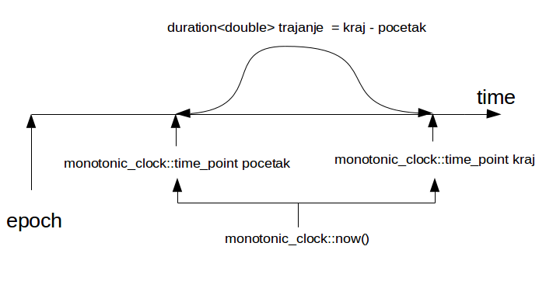
Odnos vremenskog perioda i trenutka u vremenu

Slide 10
Zaustavljanje aktivnosti niti
za određeni vremenski period:
  this_thread::sleep_for(seconds(1));
Napomena: koristi se prostor imena chrono.

